Slide 1

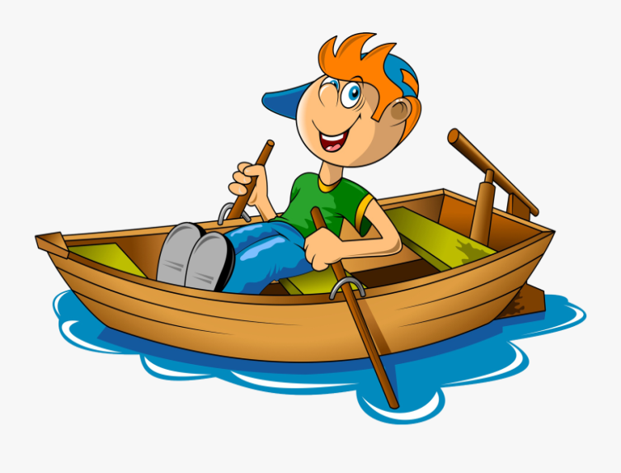

Με βάρκα και σωσίβιο
Ωω
Δασκάλα : Ελευθερία Παπαδημητρίου

Slide 2

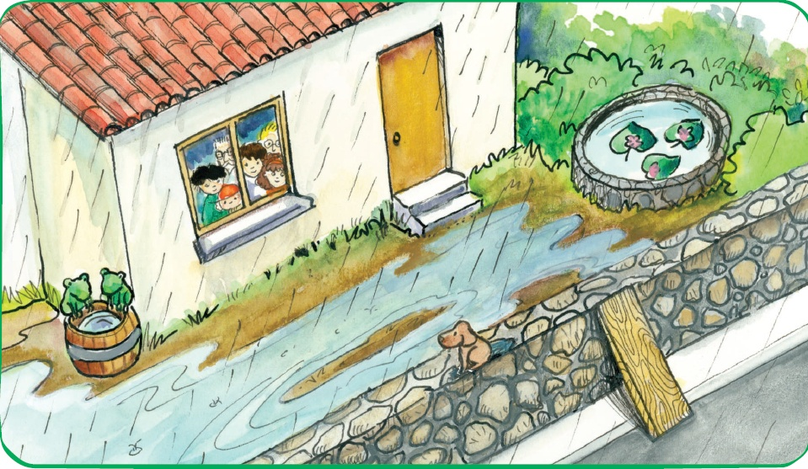
Τι βλέπουμε στην εικόνα ;

Slide 3
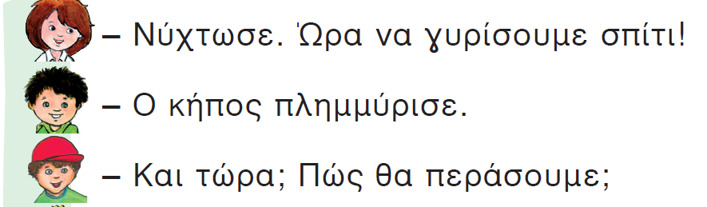
Ποιο πρόβλημα αντιμετωπίζουν τα παιδιά;
Ποια λύση θα τους προτείνατε;
Notes:
Διαβάζω 1^{η} φορά.

Slide 4

Το καινούριο γράμμα που θα μάθουμε σήμερα είναι το Ω, ω Κυκλώστε το.
Notes:
Διαβάζω 2^{η} φορά. Εντοπίζουμε τη νέα φωνούλα και την τοποθετούμε στη λιμνούλα με τις φωνούλες.

Slide 5
Πώς γράφω Ωω

Slide 6
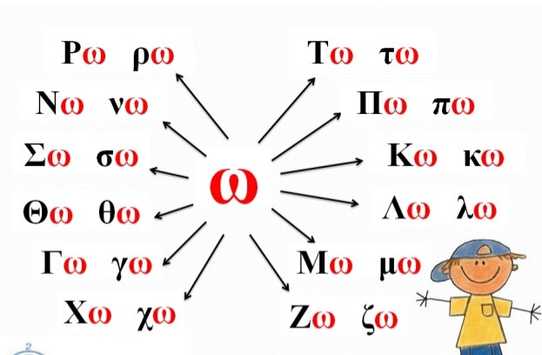

Slide 7
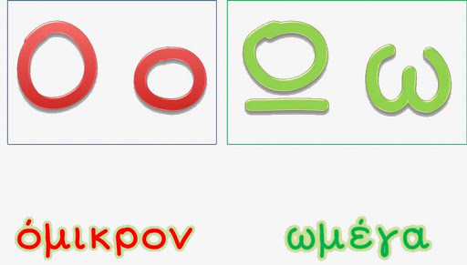
Το ο το στρογγυλό παλιότερα το διάβαζαν ο και έτσι το ονόμασαν όμικρον. Το ω που μοιάζει με πεσμένο ε το διάβαζαν ωωω και γι΄ αυτό το ονόμασαν ωμέγα , δηλαδή ω μεγάλο. Πλέον και τα δυο ο τα διαβάζουμε το ίδιο , όμως τα ονόματά τους έχουν παραμείνει όμικρον και ωμέγα.

Slide 8

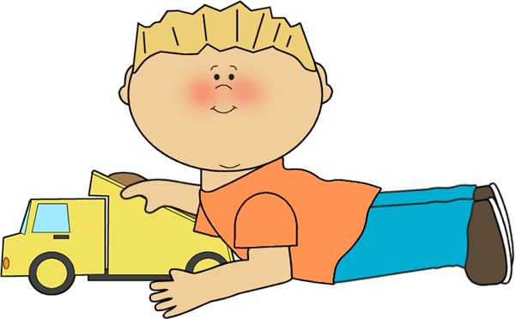
Τι κάνω;
εγώ τρέχω
εγώ παίζω

Slide 9
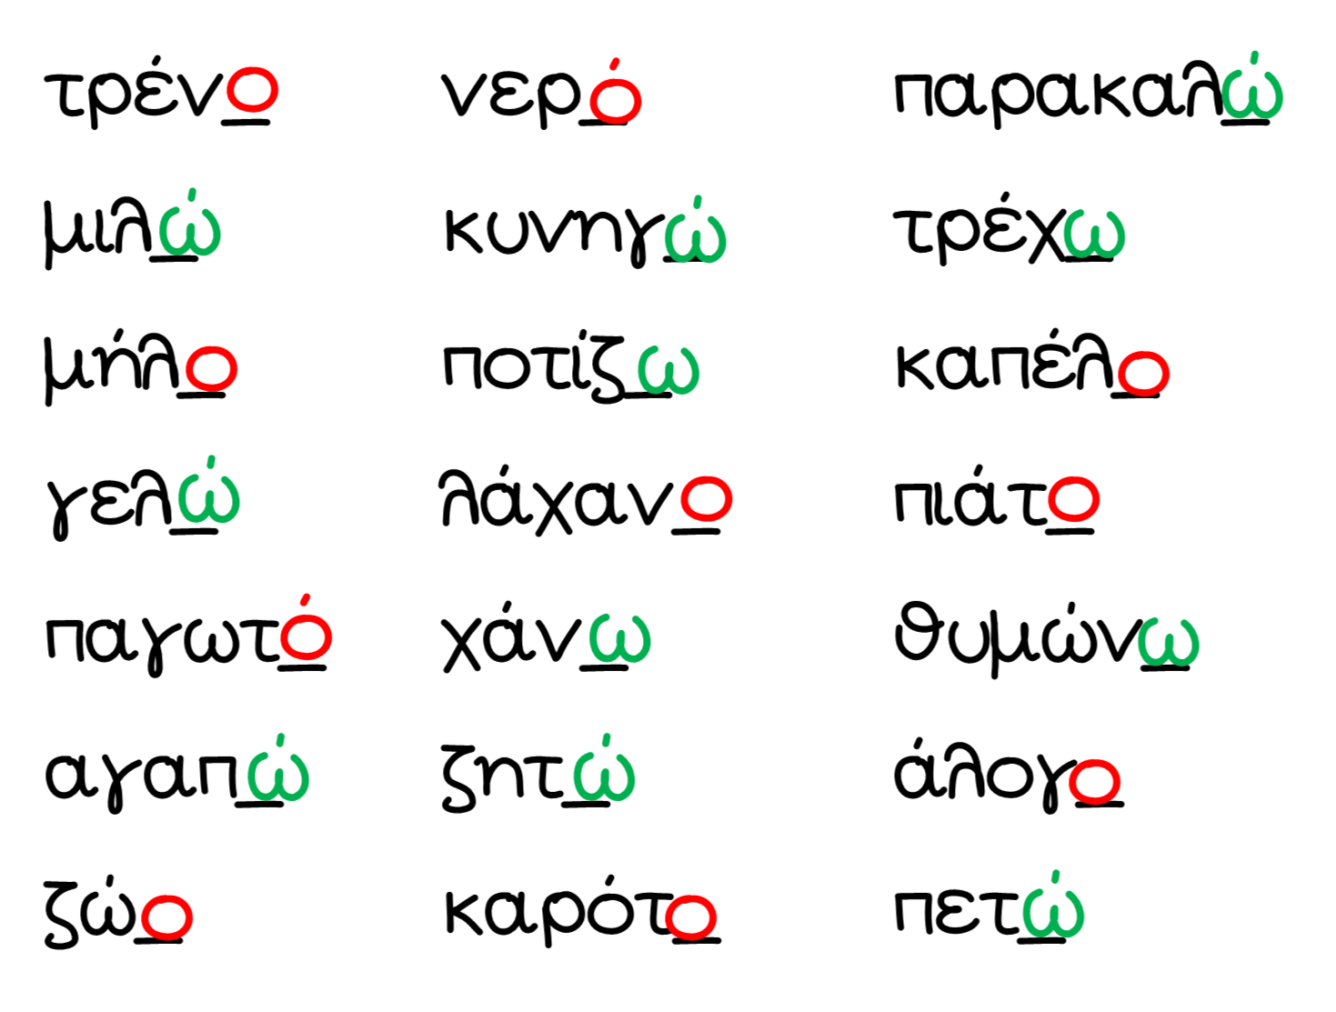

Slide 10
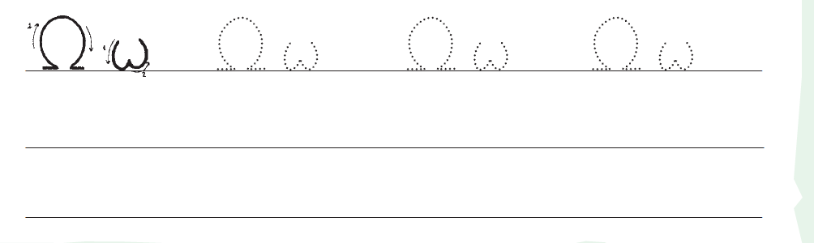
Γράφουμε μόνο το Ω, ω
Τετράδιο Εργασιών σελίδα 58 - 59

Slide 11
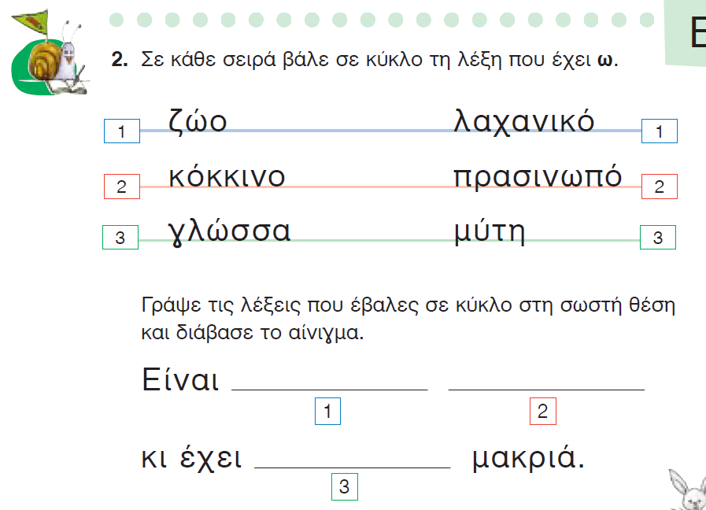
ζώο πρασινωπό
γλώσσα

Slide 12
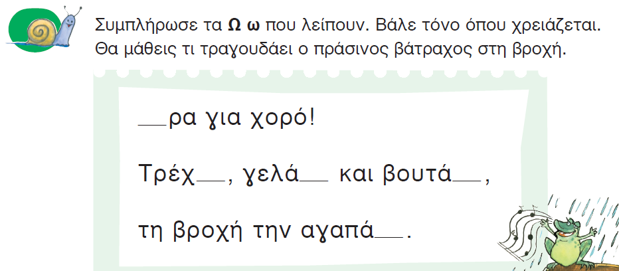
Ώ
ω
ω
ω
ω

Slide 13
Με βάρκα και σωσίβιο
Ββ
Δασκάλα : Ελευθερία Παπαδημητρίου

Slide 14
Διαβάζουμε!
Notes:
Διαβάζω 1^{η} φορά.

Slide 15
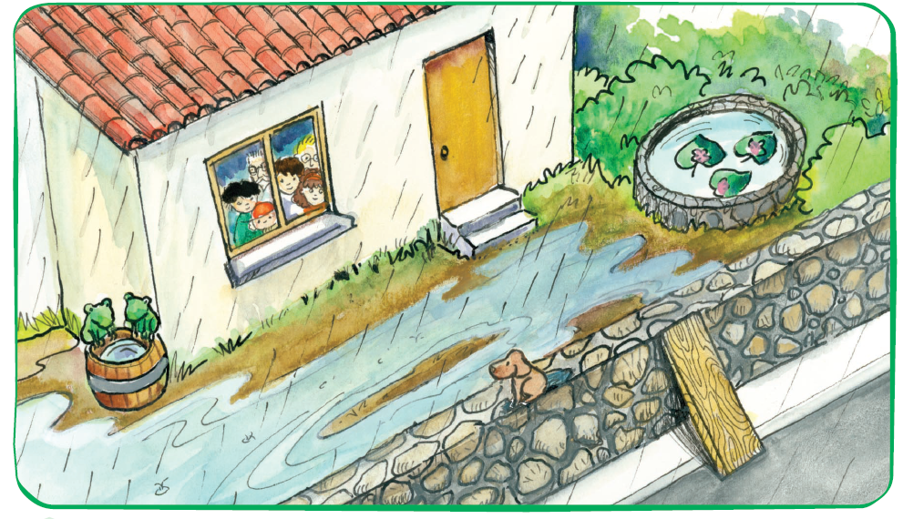
Ποιο πρόβλημα είχαν τα παιδιά ;

Slide 16
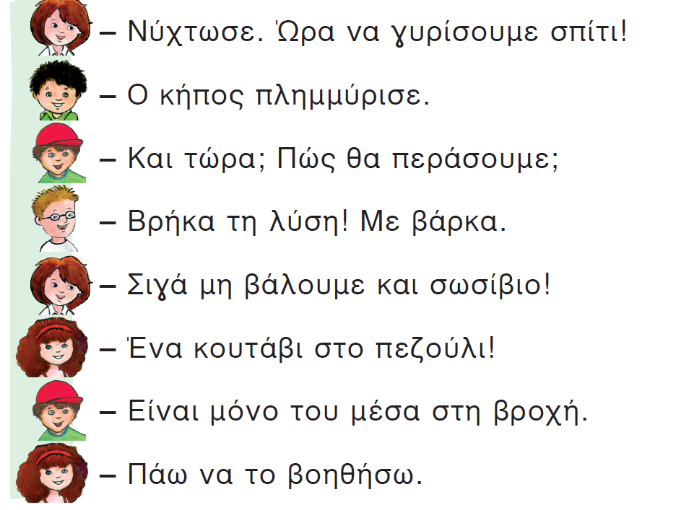
Ακούμε!
Notes:
Διαβάζω 1^{η} φορά.

Slide 17
Τι σκέφτηκαν και τι είδαν τα παιδιά ;

Slide 18

Ας το κυκλώσουμε.
Ποιο γράμμα θα μάθουμε σήμερα;
Διαβάζουμε!
Notes:
Διαβάζω 2^{η} φορά . Παρουσιάζω το νέο γράμμα. Το κυκλώνουμε στο κείμενο.

Slide 19
Πώς γράφω Ββ

Slide 20







Ββ

Slide 21
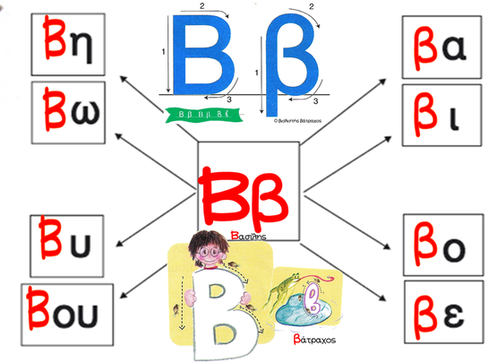

Slide 22
Διαβάζουμε όλοι μαζί!
Notes:
Διαβάζουμε όλοι μαζί 3^{η} φορά.

Slide 23
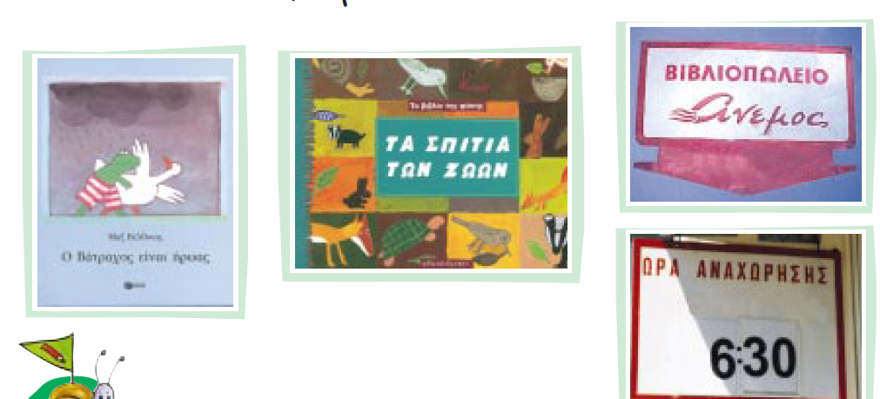
Βρίσκουμε τα γράμματα που μάθαμε το
Ββ και το Ωω
Τετράδιο Εργασιών σελίδα 58 - 59

Slide 24
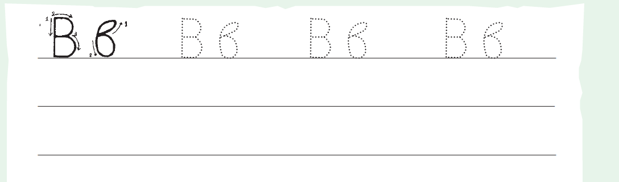
Γράφουμε τα Β β

Slide 25
σωσίβιο
σω
σί
βι
ο
σ
ω
σ
ί
β
ι
ο

Slide 26
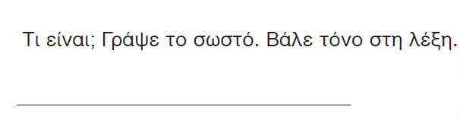
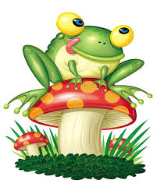
Ο βάτραχος.

Slide 27
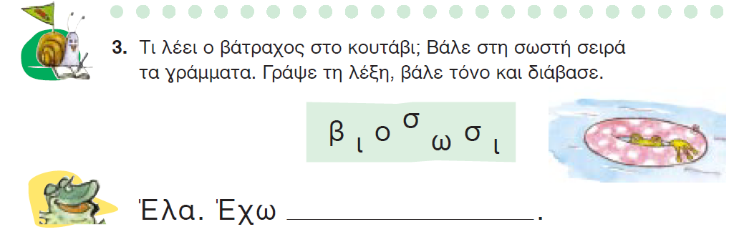
σωσίβιο

Slide 28
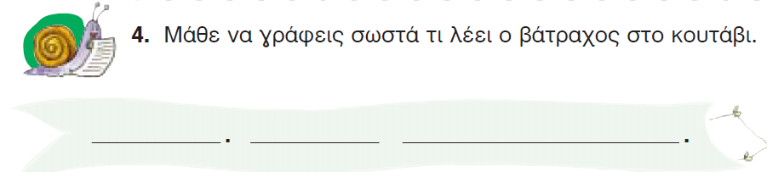
Έλα Έχω σωσίβιο

Slide 29
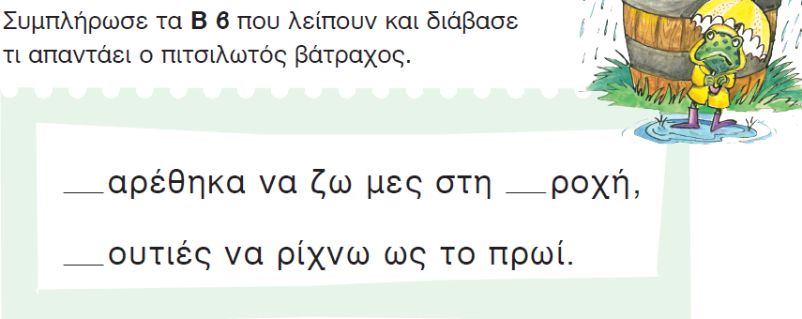
Β
β
β

Slide 30
